Slide 1

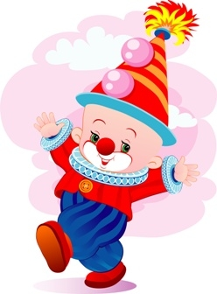


DNI JEDWABNEGO
16 lipca 2017
MIEJSKO-GMINNY OŚRODEK KULTURY UL. PIĘKNA 8, JEDWABNE
UWAGA DZIECIAKI !!!
ZAPRASZAMY NA BEZPŁATNE ATRAKCJE
STARTUJEMY O GODZINIE 15.30
ZAKOŃCZENIE O GODZINIE 18.00

